Slide 1
FHO – Centro Universitário da Fundação Hermínio Ometto
Reconhecimento de locutor e fala através do aprendizado de máquina
Orientador: Prof. Maurício Acconcia Dias
Graduando: Christian Cruz Meneghetti
Araras, dezembro de 2022

Slide 2
Introdução
Crescimento do uso de reconhecimento de voz;
Acessibilidade;
Segurança;
Capacidade de aplicação;

Slide 3
Contextualização
Uso em tarefas simples do dia a dia;
Problemas de segurança em aplicações bancárias;
Dispositivos portáteis em grande parte da população;
Alternativa acessível ao uso da biometria digital;

Slide 4
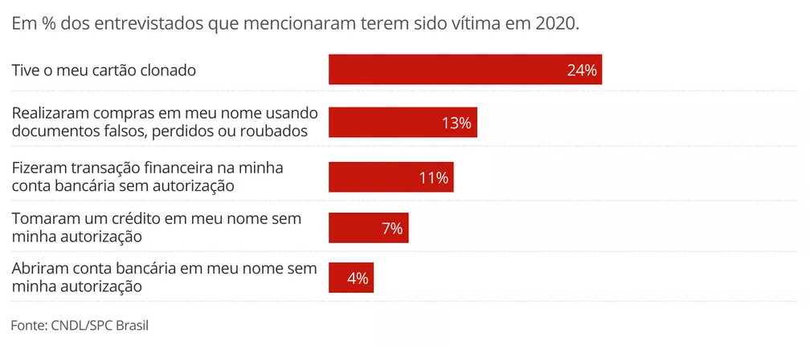
Ranking das fraudes financeiras mais comuns

Slide 5
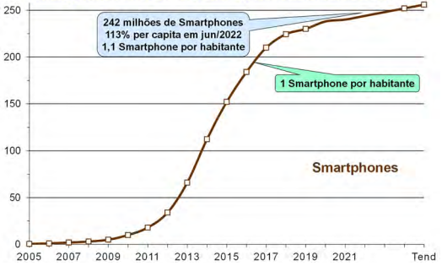
Brasil tem 447 milhões de dispositivos digitais em uso
Smartphones em uso no Brasil
Grande parte deste número são os smartphones, ao todo são 242 milhões de celulares inteligentes. São 352 milhões de dispositivos portáteis em junho de 2022, ou seja, 1,6 dispositivo portátil por habitante.
Fonte: 33ª Pesquisa anual FGV, 2022

Slide 6



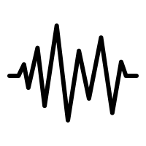
Objetivo
Desenvolver um sistema de reconhecimento de locutor e fala.
Criação de um dataset de dígitos em português.
Estudo sobre o uso do Keras para criação de rede neural.
Estudo sobre o sinal de voz e suas features.

Slide 7




Biometria
A biometria é qualquer técnica para identificação única dos indivíduos através de suas características singulares.
As características biométricas podem ser divididas em dois grandes grupos, fisiológicas e comportamentais.

Slide 8
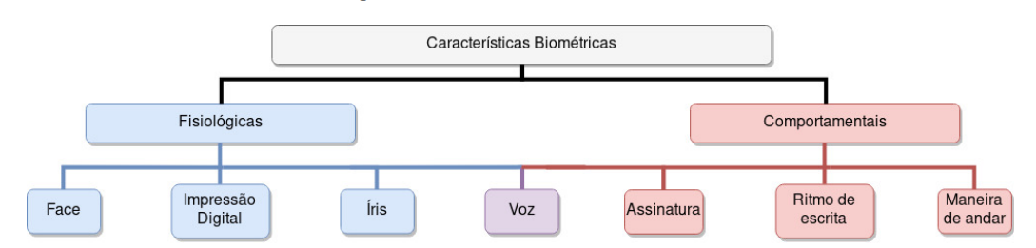
Biometria

Slide 9
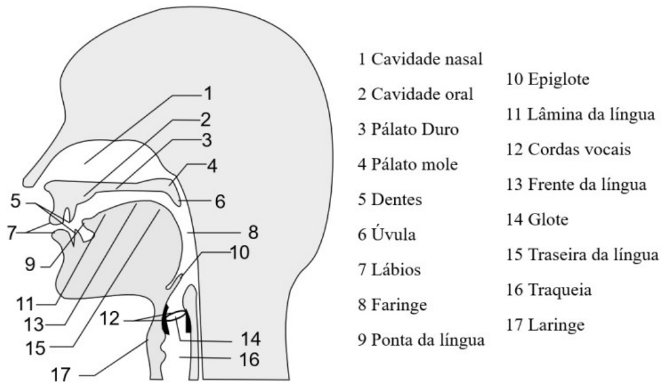
Voz
O sinal produzido pela voz é feito através do trato vocal, a combinação de todos os seus elementos o torna único.
O som é composto principalmente pelos pulsos góticos, dando início a um pico de onda, que toma forma e modelo ao passar pelo trato como um todo.

Slide 10
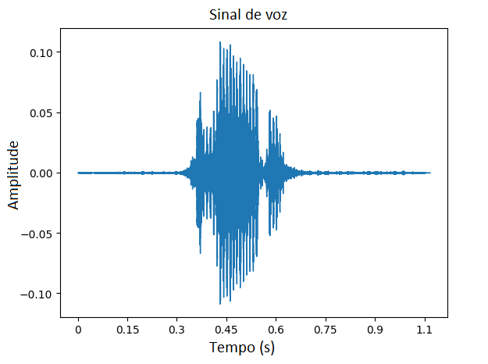
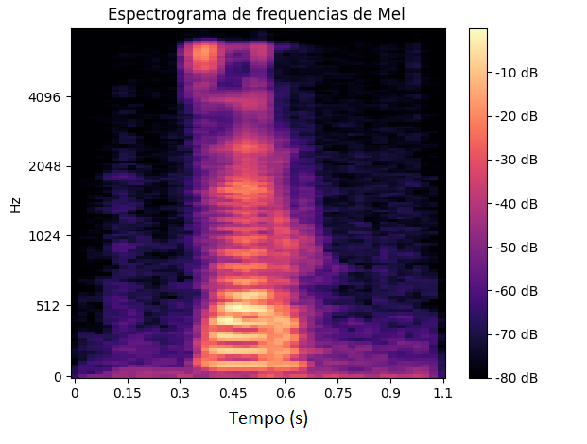
Voz
Dado o sinal produzido, podemos extrair as suas features. Utilizando o MFCC, Mel-frequency Cepstral Coefficients, que atua sob a escala de mel, extraímos o que é comumente chamado de cepstrum, a principal componente para identificação biométrica de voz.

Slide 11
Cepstrum
Cepstrum -> Spectrum
O seu conceito surgiu de pesquisadores que estudavam sinais sísmicos nos anos 60.
Quefrency-> Frequency
Somente nos anos 70 começou a ser utilizada para a identificação e reconhecimento de fala.
Liftering -> Filtering
Rhamonic -> Harmonic

Slide 12
Fórmula matemática do Cepstrum
Sinal no domínio do tempo
Espectro
Espectro Logarítmico
Cepstrum
“Espectro de espectro”

Slide 13
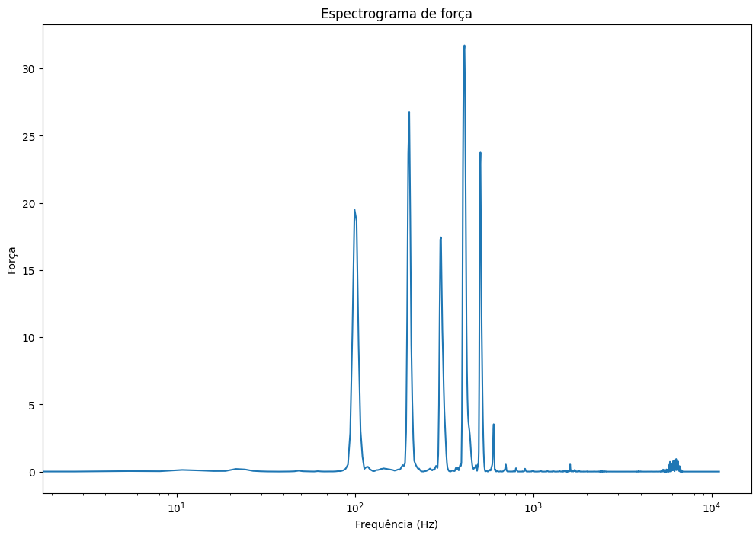
Visualizando o Cepstrum
TFD

Slide 14
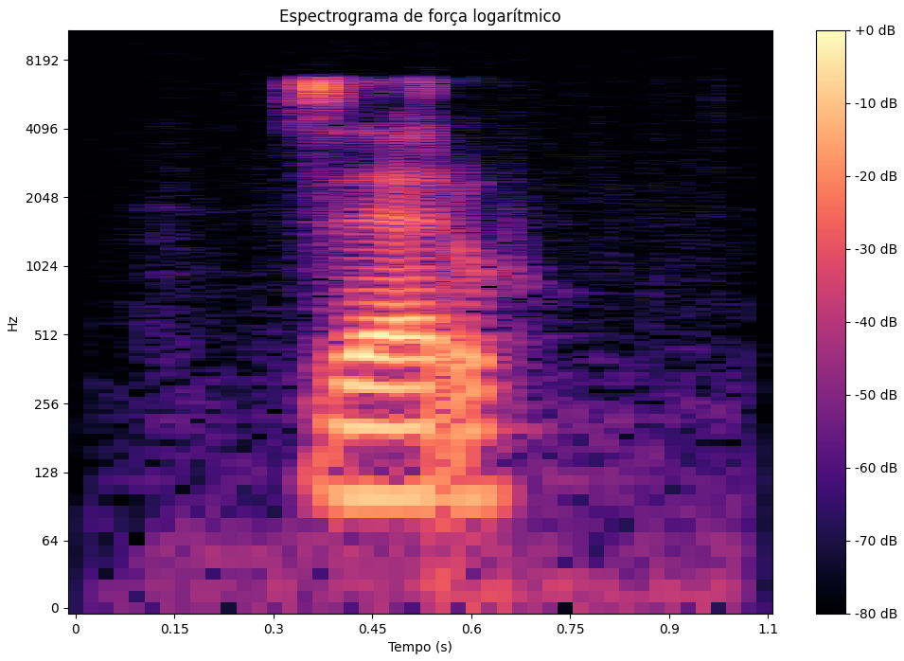
Visualizando o Cepstrum
Log

Slide 15
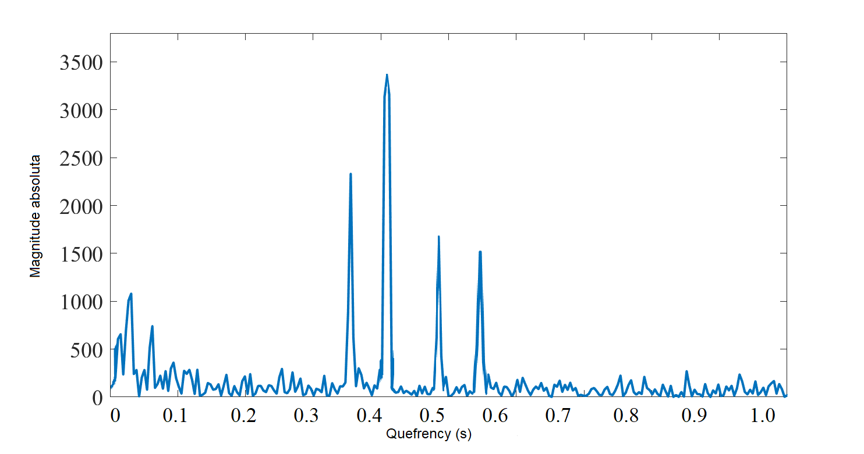
Visualizando o Cepstrum
TFDI

Slide 16
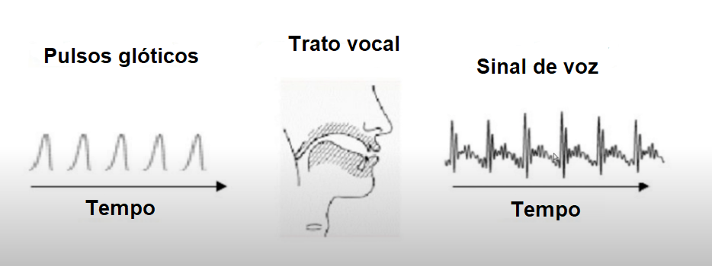
Entendendo o Cepstrum
Modelagem do pulsos glóticos para o sinal de fala.

Slide 17
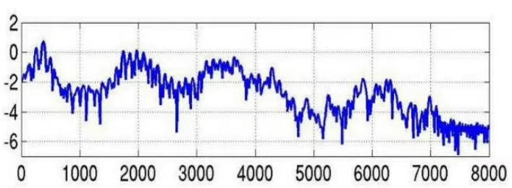
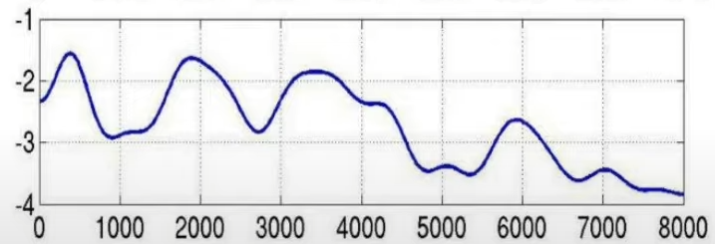
Entendendo o Cepstrum
Dado um sinal de fala, podemos realizar o envelope espectral, atenuando as mudanças de informação.
Desta forma conseguimos visualizar os picos do sinal, chamados de formantes, que carregam a identidade do som. E os formantes são a resposta do trato vocal.

Slide 18
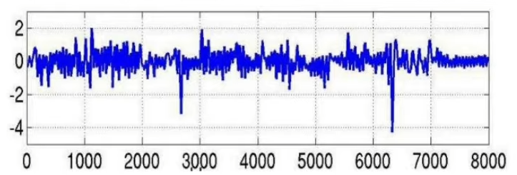
Entendendo o Cepstrum
Ao subtrairmos um sinal do outro obtemos o detalhe espectral. Identificando os pulsos glóticos e isolando somente informações necessárias no processamento.

Slide 19
Entendendo o Cepstrum
4Hz
100Hz
TFDI
Quefrency
Com as componentes logarítmicas isoladas, podemos aplicar a TFDI, nos dando a capacidade de filtrar o pulso glótico dos formantes. Menores coeficientes , maiores informações de timbre e fonema.
MFCC

Slide 20


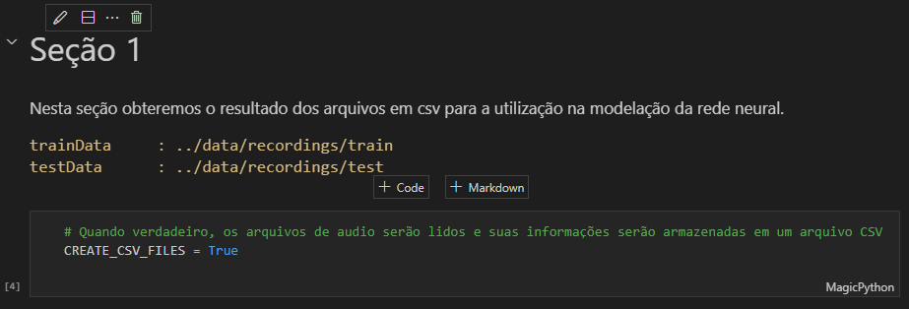
Estrutura do código
O código como um todo foi desenvolvido em python utilizando o Jupyter Notebook, mantendo uma estrutura semântica organizada.
Com o Jupyter, é possível realizar a compilação apenas de uma seção de código, evitando problemas com a recompilação em caso de falha na rede neural.

Slide 21
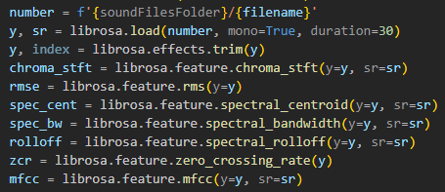
Extração de features
As features de cada faixa de áudio foram extraídas com o auxílio da biblioteca do librosa, feita para o processamento de áudio em geral .
Cada feature é extraído individualmente com o necessário para a aplicação.

Slide 22
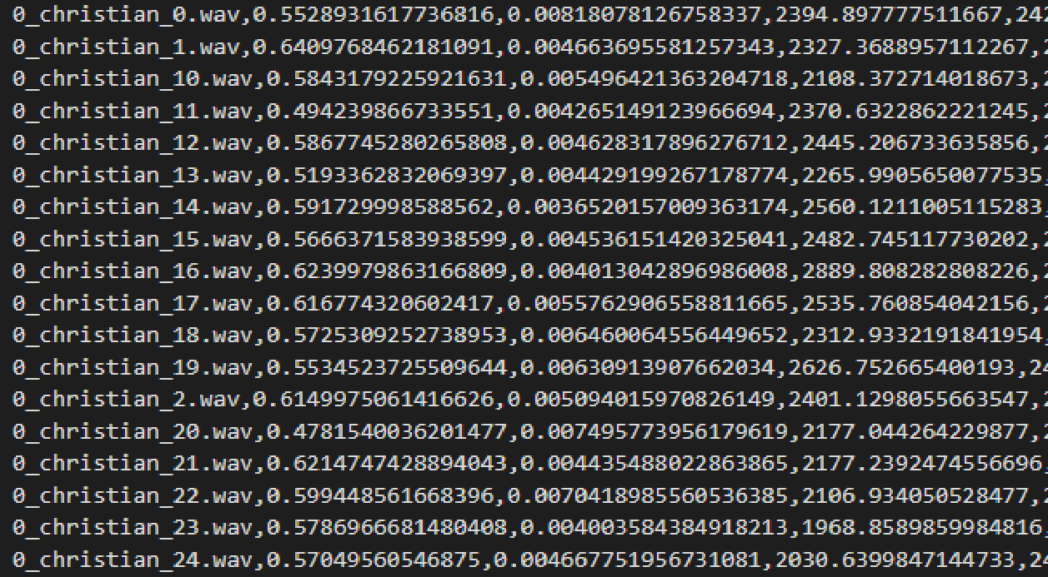
Dataset
Os valores devolvidos pela função mfcc do librosa são alocados em um arquivo csv e posteriormente serão lidos no treinamento da rede neural.
São usados os coeficientes de 1 a 20 do cepstrum, o suficiente para a coleta das informações de fonemas.

Slide 23
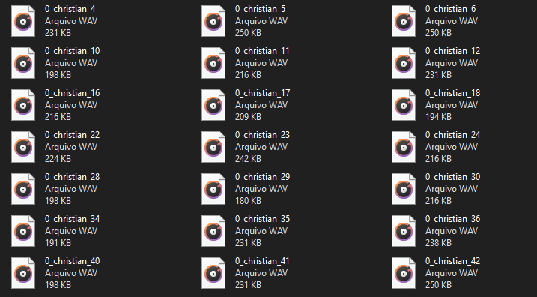
Dataset
O dataset autoral é composto por um total de 2039 faixas de áudio, com gravações dos dígitos de 0 a 9 de quatro pessoas, sendo os dígitos gravados 51 vezes cada.
Apenas um dígito por pessoa foi alocado para os testes de validação.

Slide 24

Dataset
Amostra do dataset

Slide 25
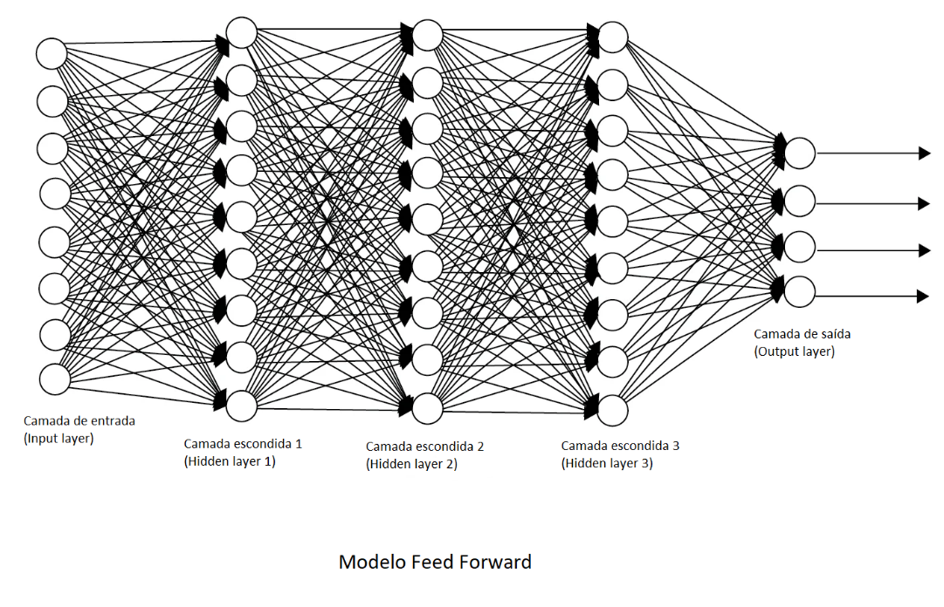
A rede neural
A rede neural foi criada com a biblioteca do Keras no modelo sequencial, ou seja, utilizando o modelo DFF (Deep feed forward).
Neste modelo, é definido a quantidade de layers e a quantidade de perceptrons, a cada nó avançado um peso é atribuído.

Slide 26
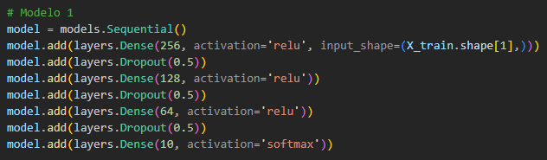
A rede neural
Para o uso neste projeto foi definido 4 camadas, partindo de 256 perceptrons até 10 na última camada.
Para as 3 primeiras camadas, foi utilizado a função de ativação “relu” e para a última a “softmax”

Slide 27
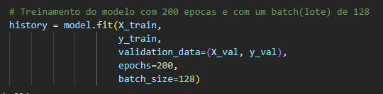
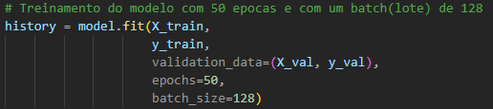
A rede neural
O treinamento foi realizado por 200 épocas para o reconhecimento de dígitos e 50 épocas para o reconhecimento de locutor, para garantir uma boa acurácia sem que a rede sofra de overfitting.
Para ambos, reconhecimento de locutor e reconhecimento de fala, a rede foi treinada da mesma maneira.

Slide 28
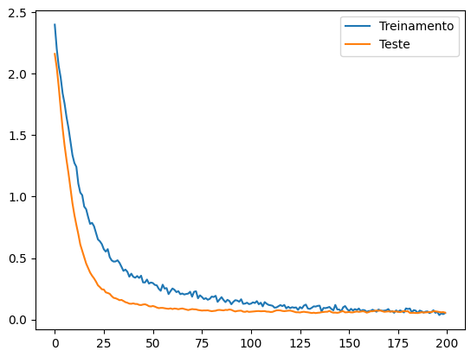
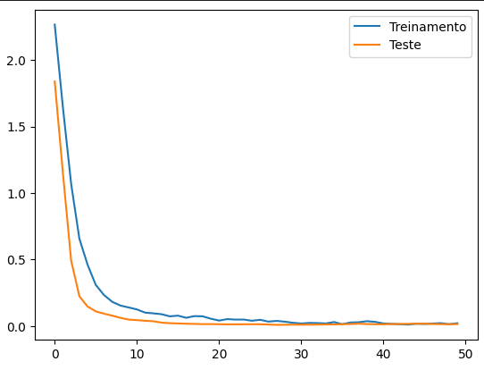
Resultados
Resultados de treinamento distintos em ambos algoritmos.
Tempo estimado de 3 a 4 minutos para separação das features.
Grande aproximação de acurácia para ambos modelos, dígitos e locutor.

Slide 29
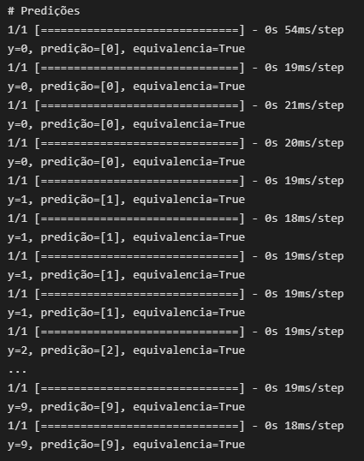
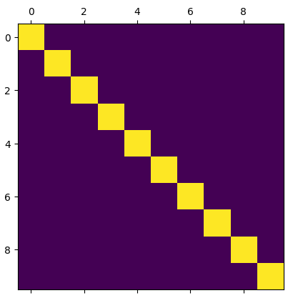
Resultados
97% de acurácia para o reconhecimento de dígitos.

Slide 30
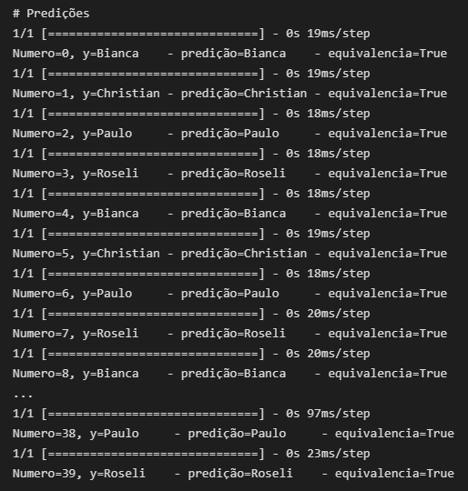
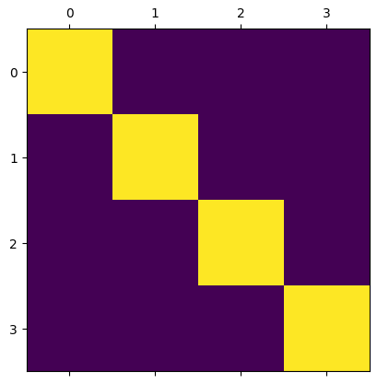
Resultados
99% de acurácia para o reconhecimento de locutor.

Slide 31
Conclusões
Bons resultados de acurácia.
Objetivos alcançados.
Problemas com pré-processamento de áudio.
Mudança de voz ao longo do tempo.

Slide 32
Obrigado!
Dúvidas?

